Slide 1
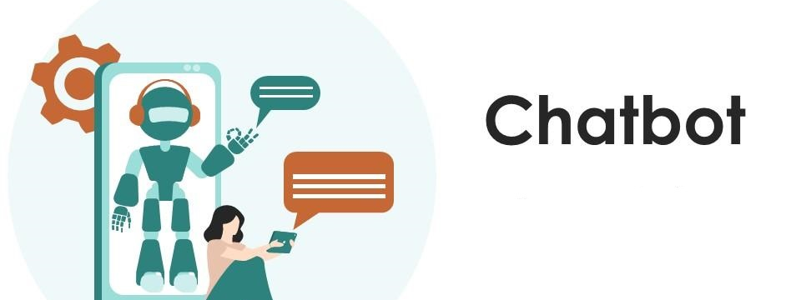

TourBot @t0ur1st_bot
ANTONIO CURIONE

Slide 2

Sei un turista in cerca di luoghi da visitare ma non vuoi perder tempo e soldi in siti e guide?
Allora TourBot fa al caso tuo.
Idee•
Informazioni•
Indicazioni•
in tempo reale

Slide 3






TOOL USATI
Dialogflow -> piattaforma di comprensione del linguaggio naturale
Telegram -> ambiente di sviluppo del chatbot
Python -> linguaggio di programmazione
BeautifulSoup -> libreria per estrazione da pagine HTML
Ngrok -> applicazione di tunnelling
Flask -> web framework

Slide 4
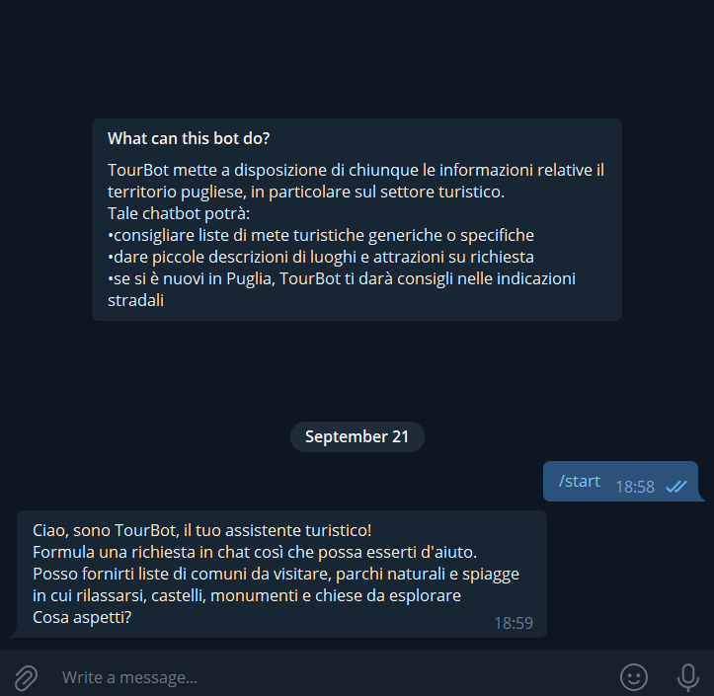
SERVIZI OFFERTI
Propone idee generiche su cosa poter visitare
Offre liste specifiche per ciascuna attrazione (spiagge, castelli, comuni, monumenti,parchi, chiese)
Accenna brevi descrizioni su richiesta
Determina la lunghezza del percorso tra due punti di interesse e ne calcola la durata approssimativa del tragitto

Slide 5
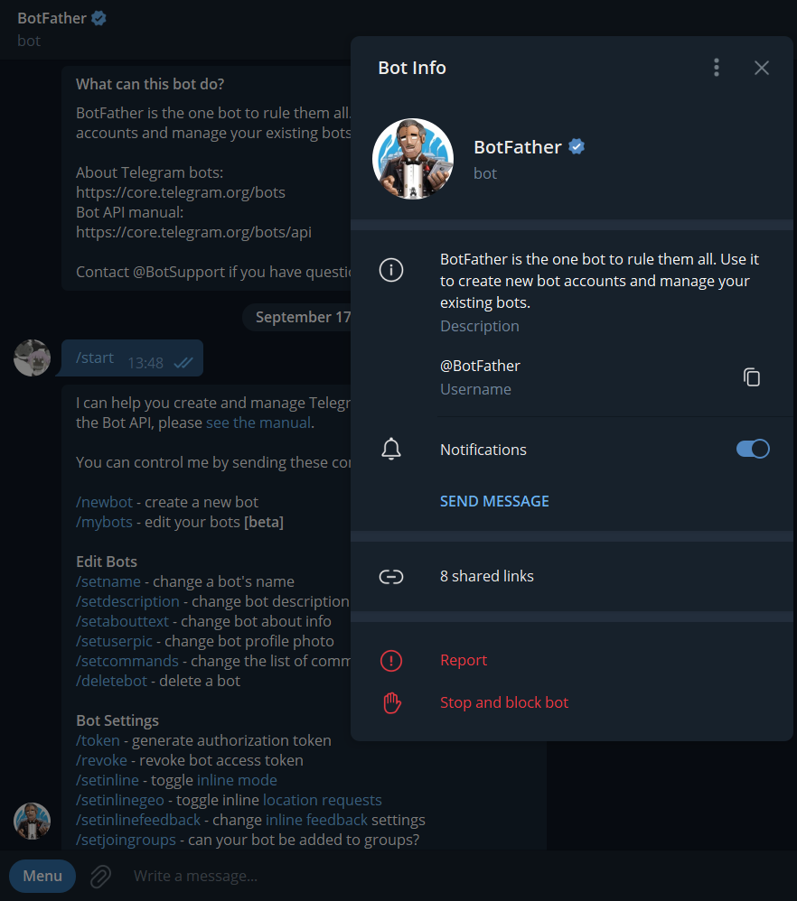
WORKFLOW CREAZIONE BOT
•CREAZIONE BOT

Slide 6
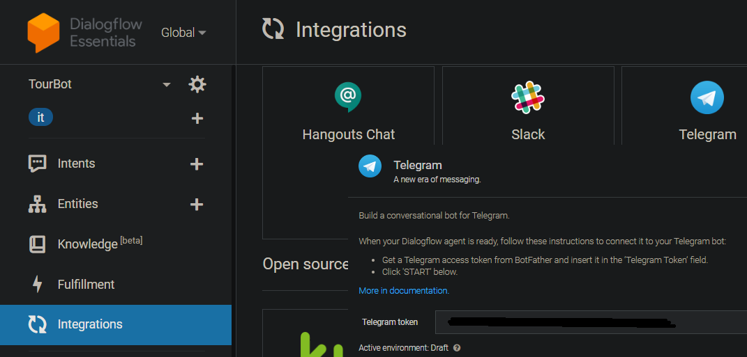
CREAZIONE AGENTE
COLLEGAMENTO TOKEN

Slide 7
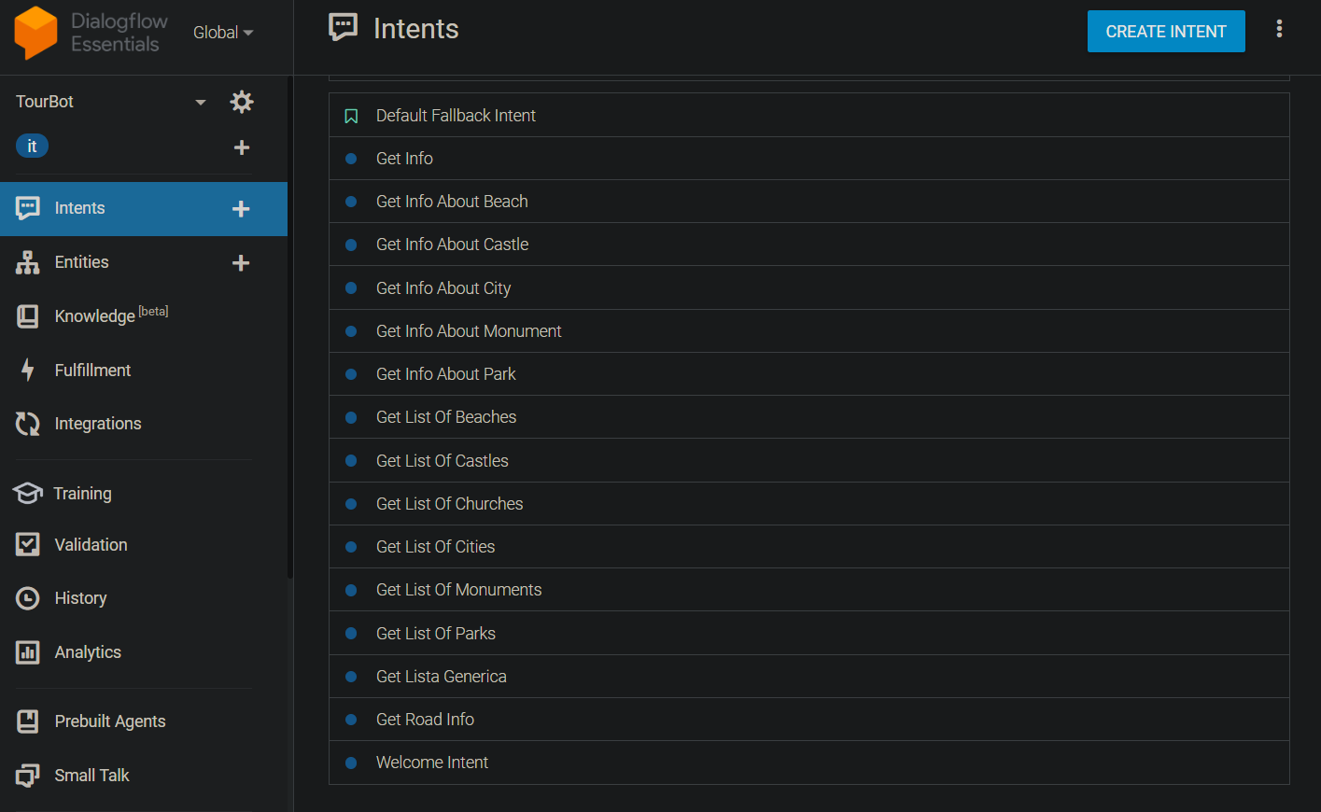
TRAINING
Creazione di intent tramite Dialogflow per addestrare l’agente a riconoscere quando gli viene posta una richiesta

Slide 8
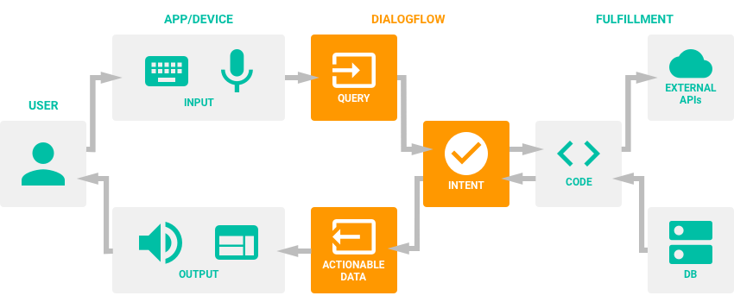
WEBHOOK

Slide 9
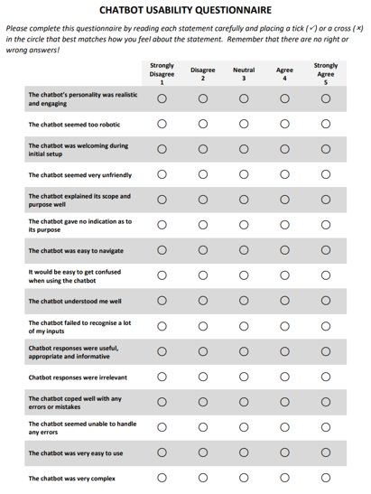
QUESTIONARIO CUQ & RESULTS
# | 1 | 2 | 3 | 4
? | / | / | / | /
1 | 3 | 3 | 2 | 3
2 | 2 | 4 | 3 | 3
3 | 5 | 5 | 5 | 4
4 | 1 | 1 | 2 | 1
5 | 4 | 4 | 3 | 4
6 | 2 | 3 | 1 | 2
7 | 3 | 2 | 3 | 3
8 | 2 | 2 | 3 | 2
9 | 3 | 4 | 3 | 3
10 | 3 | 3 | 2 | 3
11 | 3 | 4 | 3 | 3
12 | 1 | 2 | 2 | 2
13 | 3 | 4 | 3 | 3
14 | 3 | 3 | 4 | 4
15 | 3 | 3 | 3 | 2
16 | 2 | 2 | 1 | 2

